Slide 1
Государственное бюджетное общеобразовательное учреждение школа №7
Красносельского района Санкт-Петербурга
Презентация к коррекционно-развивающему занятию
«Фрукты»
(для обучающихся 2 класса с интеллектуальными нарушениями (умственная отсталость))
Антонова Инга Владимировна,
учитель
СПб, 2021 г.

Slide 2
Цель: создать условия для уточнения и систематизации знаний обучающихся о фруктах
Планируемые БУД
Предметные
Иметь представления: о фруктах: названиях, внешних и вкусовых качествах; о витаминах, содержащихся в фруктах, их значением для здоровья человека; об употреблении фруктов в пищу.
Личностные
Уметь высказывать свое мнение.
Познавательные
Осуществлять анализ объектов, выделять главное, составлять ответы на вопросы, обобщать полученную информацию.

Slide 3
Регулятивные
Определять и формулировать тему урока с помощью учителя; планировать своё действие в соответствии с поставленной задачей; формирование элементов самоконтроля (под руководством учителя).
Коммуникативные
Вступать в контакт и работать в коллективе, в парах; слушать и понимать инструкцию к учебному заданию; оформлять свои мысли в виде устных высказываний.

Slide 4
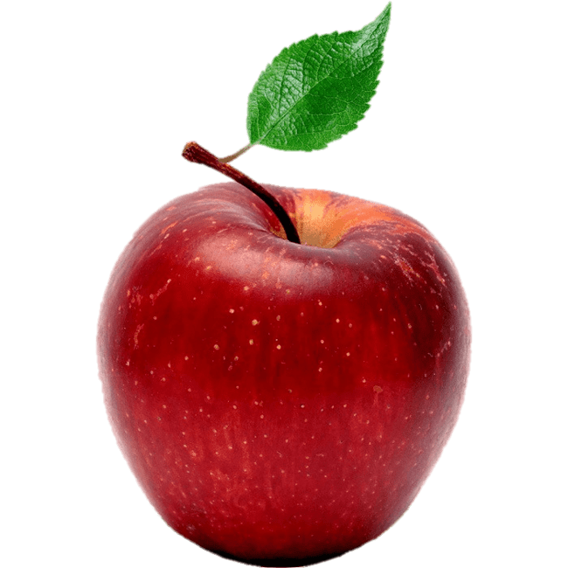
Круглое, румяное,
Я расту на ветке.
Любят меня взрослые,
Любят меня детки.
ЯБ – ЛО - КО

Slide 5
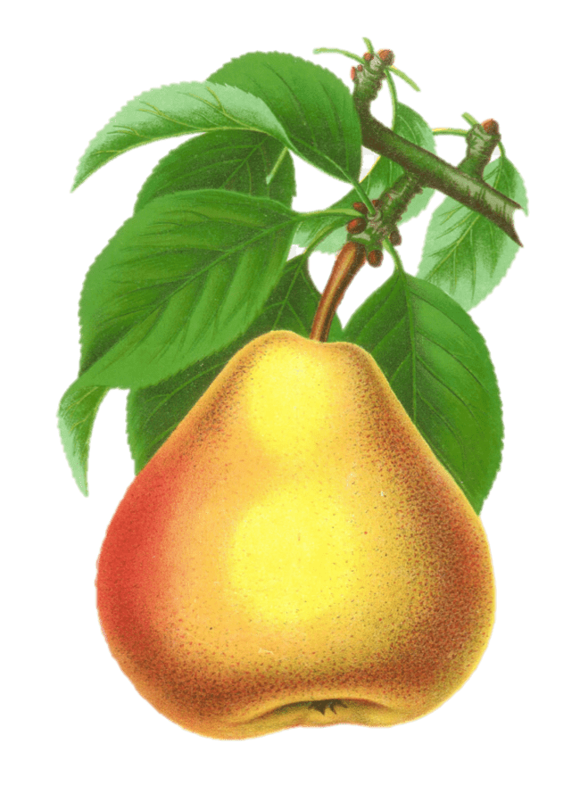
Фрукт похож на неваляшку.
Носит жёлтую рубашку. Тишину в саду нарушив.
С дерева упала…
ГРУ - ША

Slide 6
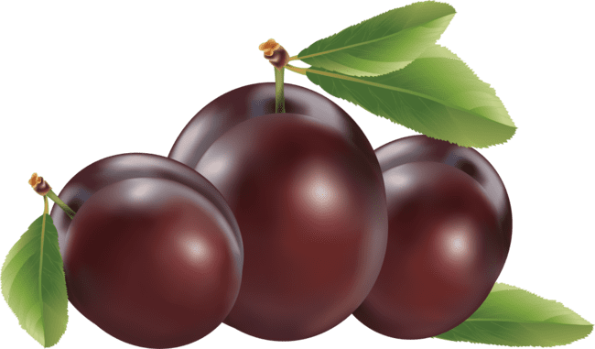
На ветвях они висели.
Как созрели, посинели.
Смотрят сверху вниз пугливо, Ждут, когда сорвут их…
СЛИ - ВЫ

Slide 7
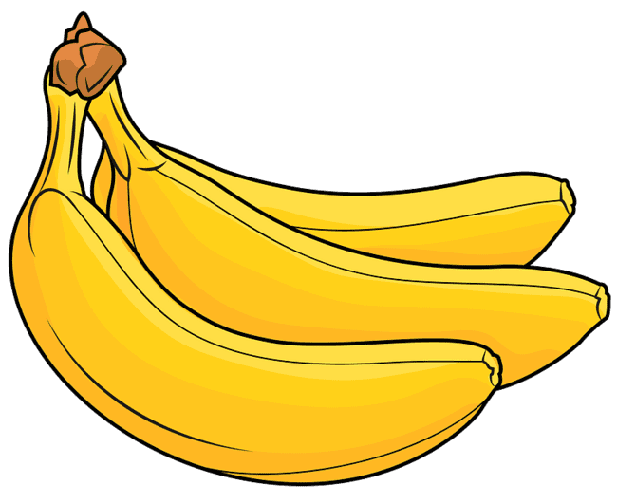
Знают этот фрукт детишки,
Любят есть его мартышки.
Родом он из жарких стран.
В тропиках растет…
БА - НАН

Slide 8
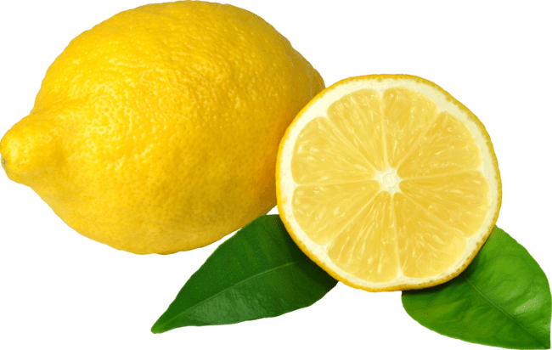
Жёлтый цитрусовый плод
В странах солнечных растёт.
А на вкус кислейший он.
Как зовут его?
ЛИ - МОН

Slide 9
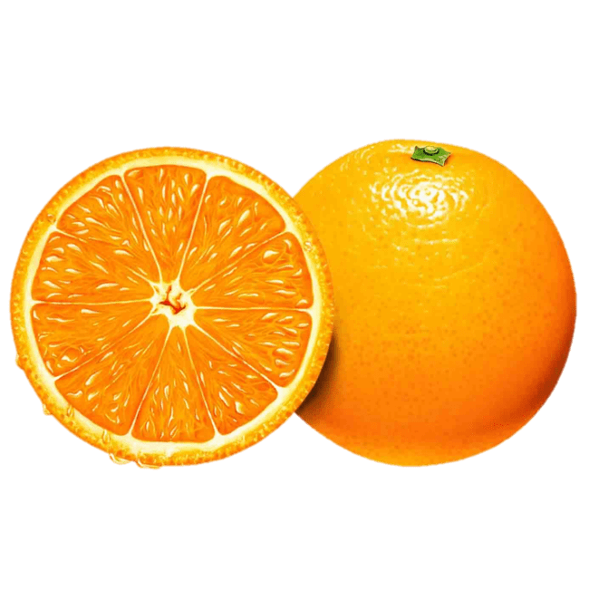
С оранжевой кожей,
На мячик похожий,
Но внутри не пусто,
А сочно и вкусно.
А - ПЕЛЬ - СИН

Slide 10
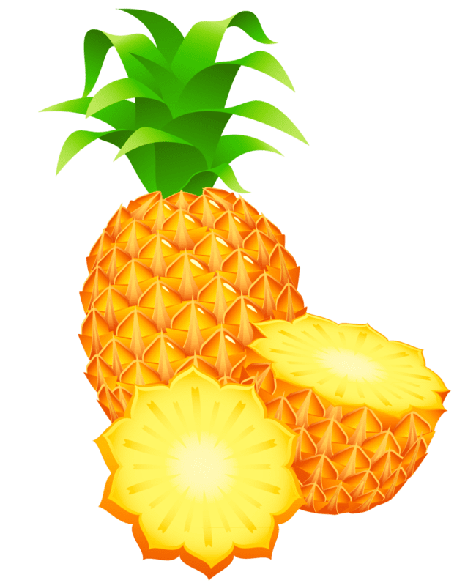
Фрукт похож на шишку ели,
Мы рискнули — шишку съели…
Самый лучший, высший класс — Спелый, сочный …
А - НА - НАС

Slide 11
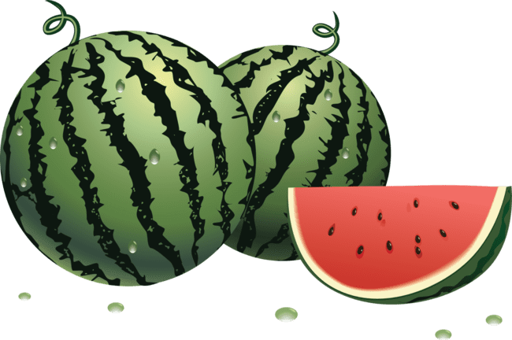
Я зелёный, полосатый,
Круглый, чуть продолговатый.
А внутри зернистый, красный, Сочный, сладкий и прекрасный.
И приятен я на вкус,
А зовут меня…
АР - БУЗ

Slide 12
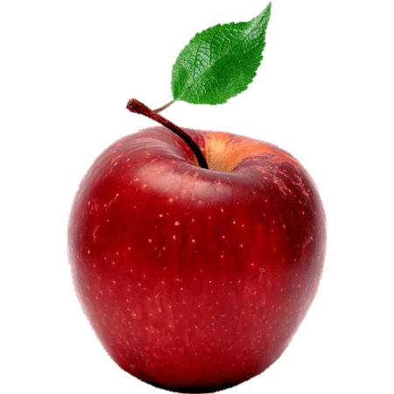




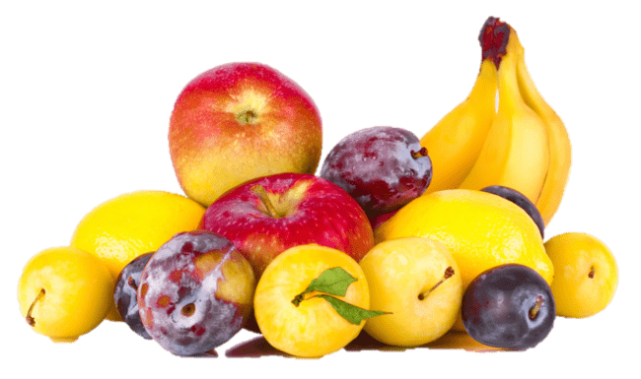
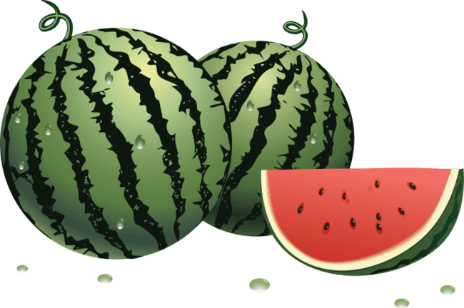

ТЕМА УРОКА:
«ФРУКТЫ»

Slide 13
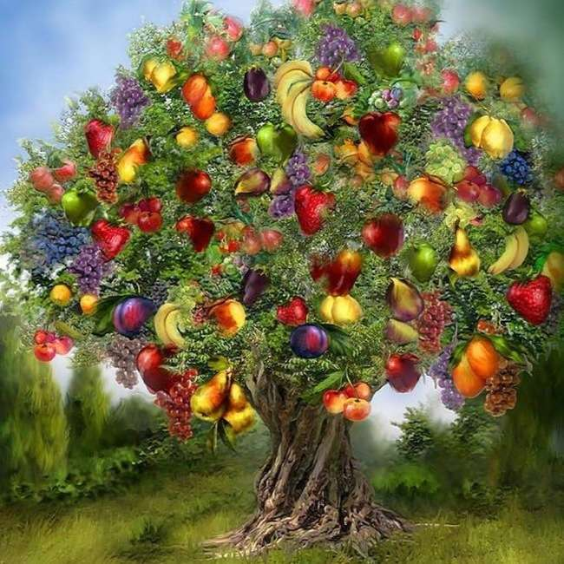
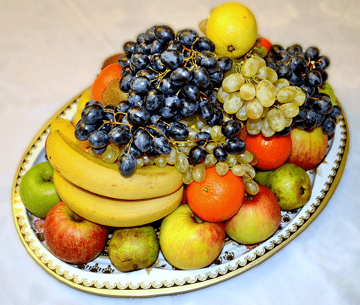
Фруктами принято называть сочные плоды, вырастающие на деревьях и кустарникам, которые можно употреблять в пищу.

Slide 14
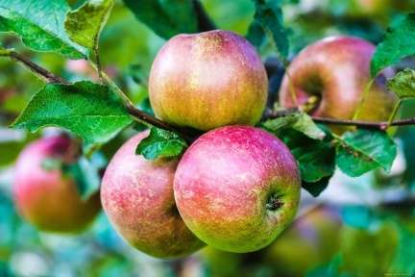
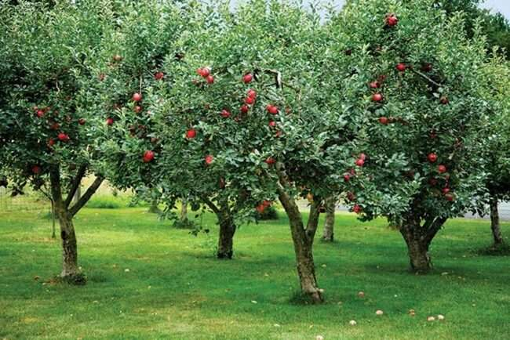
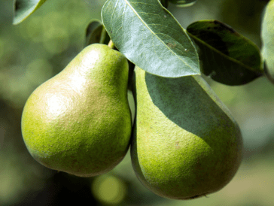
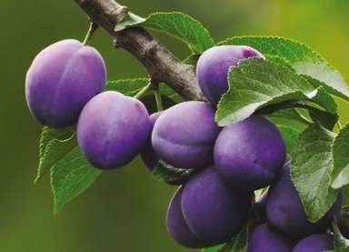
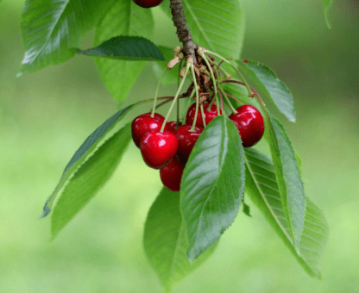
Фруктов очень много, всех не перечислишь!
Одни из них растут в наших садах:

Slide 15
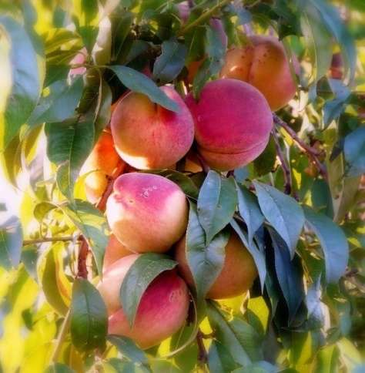
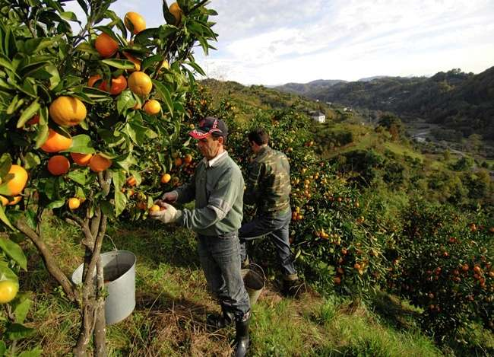
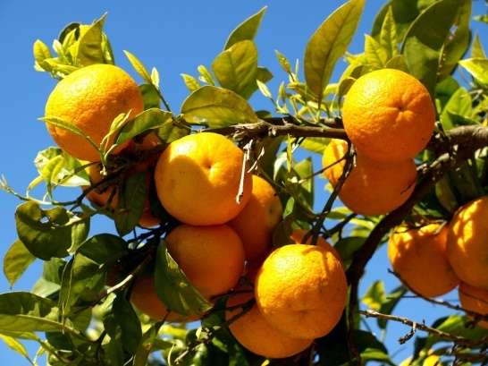
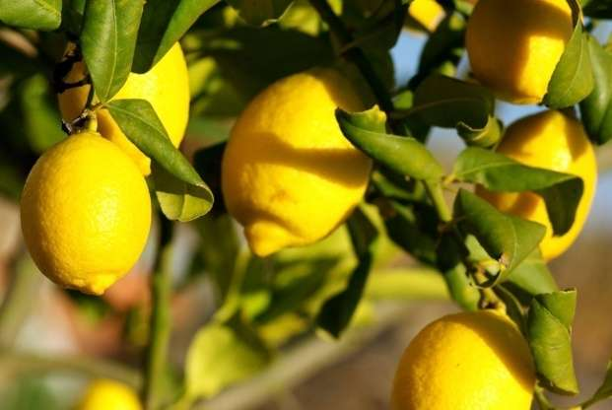
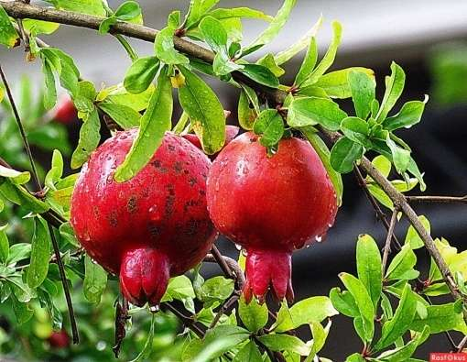
Другим фруктам необходимо больше тепла и солнечного света, поэтому они растут в южных районах России:

Slide 16
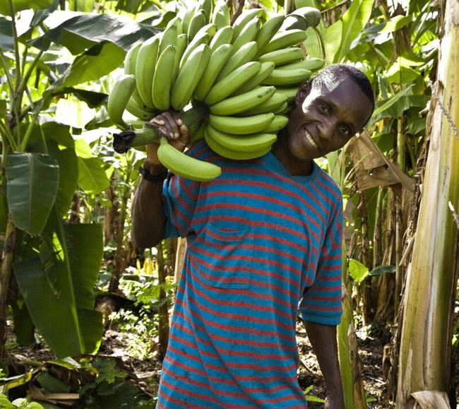
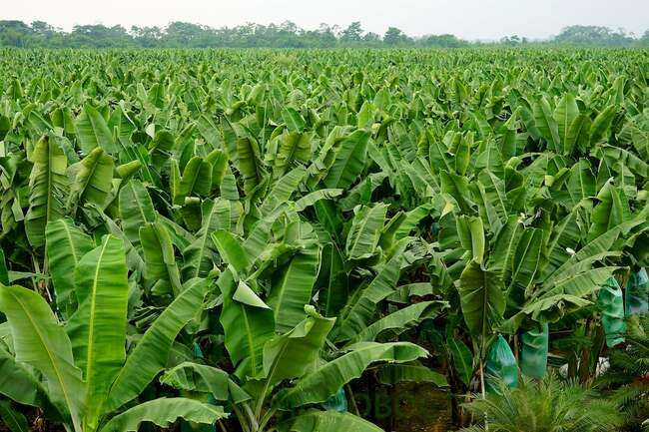
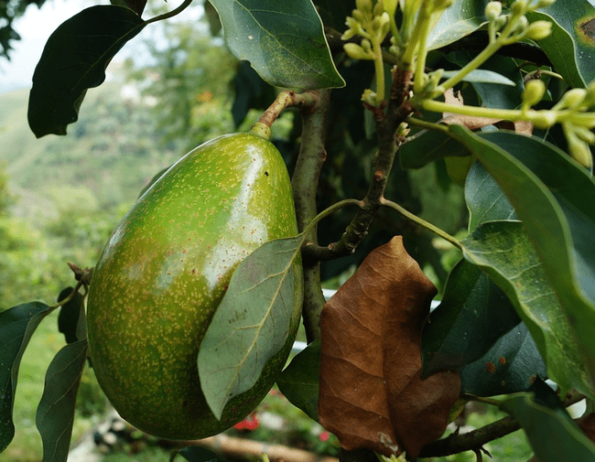
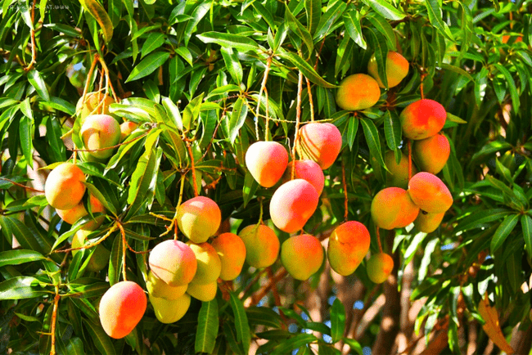
Некоторые фрукты попадают к нам в магазины из дальних стран:
БАНАНЫ
МАНГО
АВОКАДО

Slide 17
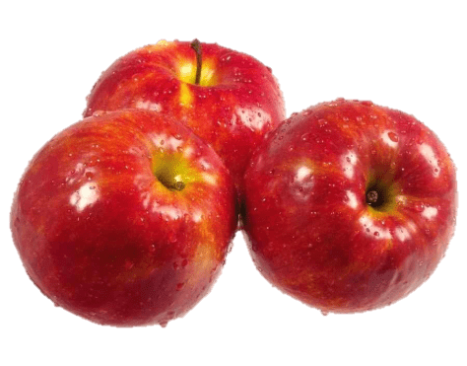
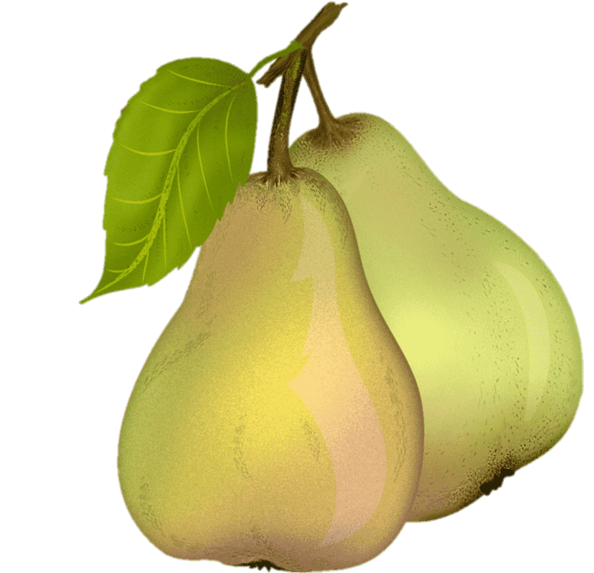
Вставьте подходящий по смыслу предлог
РАСТУТ
НА
ДЕРЕВЕ.
СОЗРЕЛИ
В
САДУ.

Slide 18
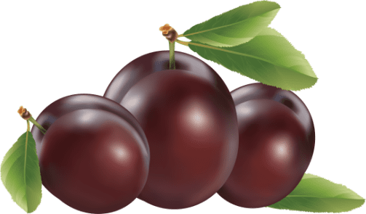
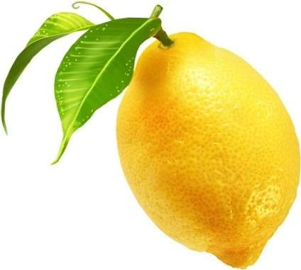
Вставьте подходящий по смыслу предлог
СРЫВАЮТ
С
ВЕТКИ.
ДОБАВИЛИ
В
ЧАЙ.

Slide 19
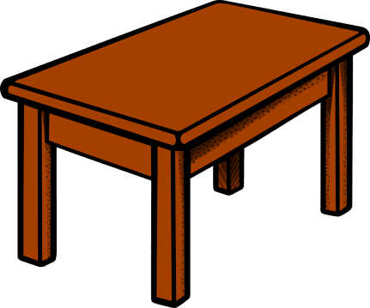
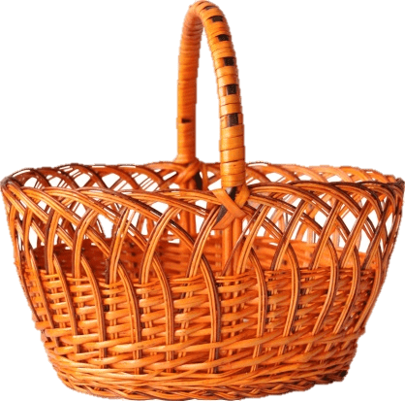
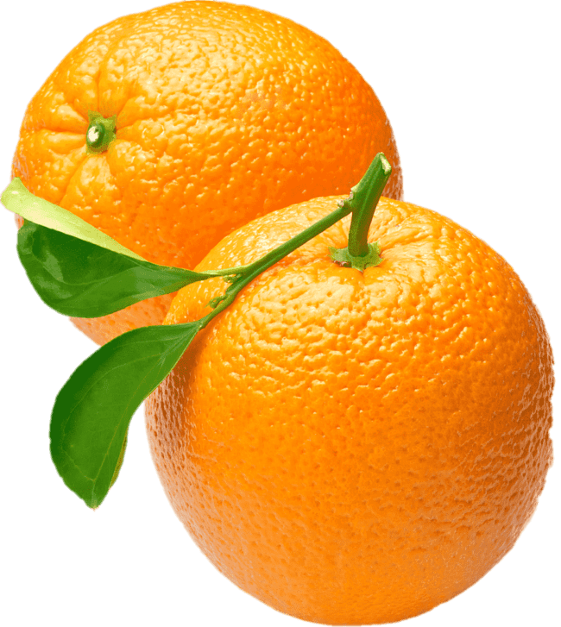
Вставьте подходящий по смыслу предлог
ЛЕЖАТ
НА
СОБРАЛИ
В

Slide 20
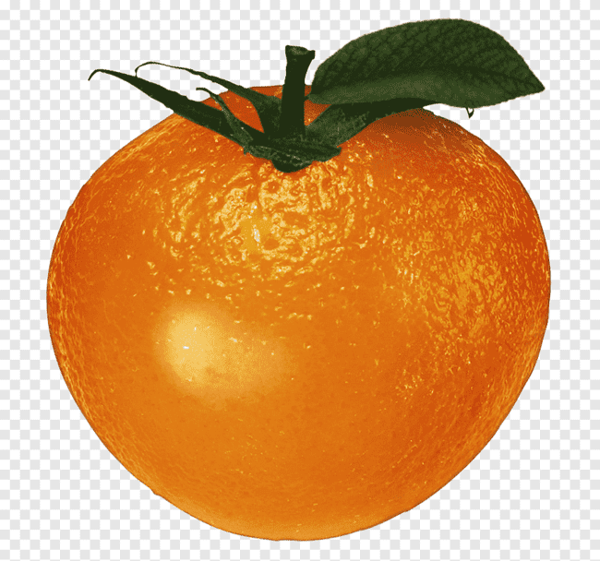


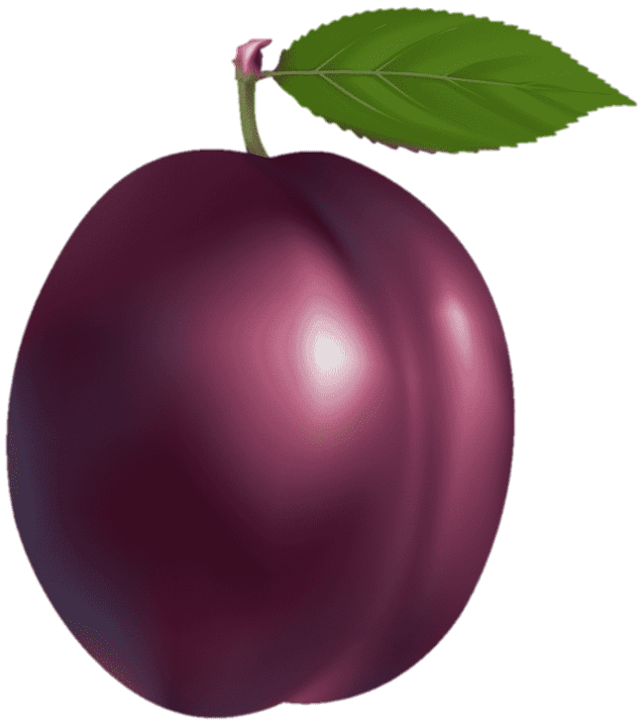
ЗРИТЕЛЬНАЯ ГИМНАСТИКА

Slide 21
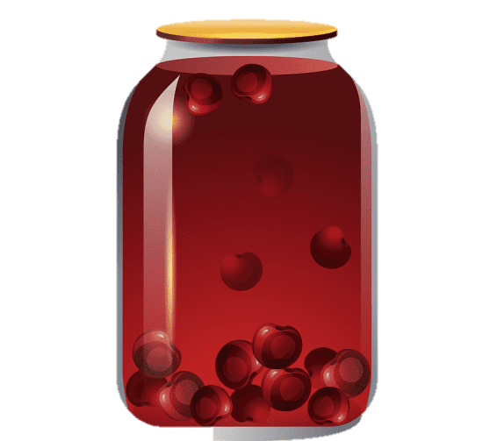
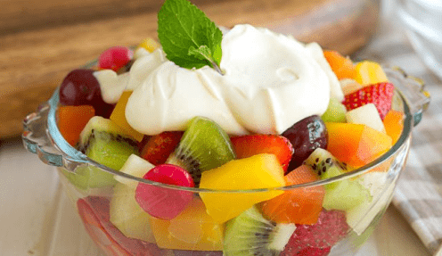
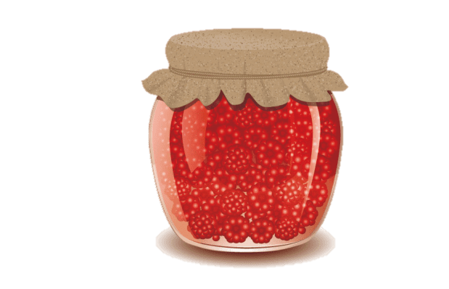
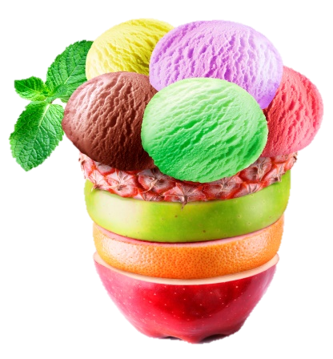
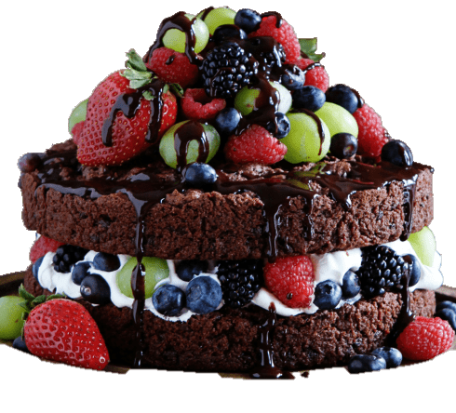
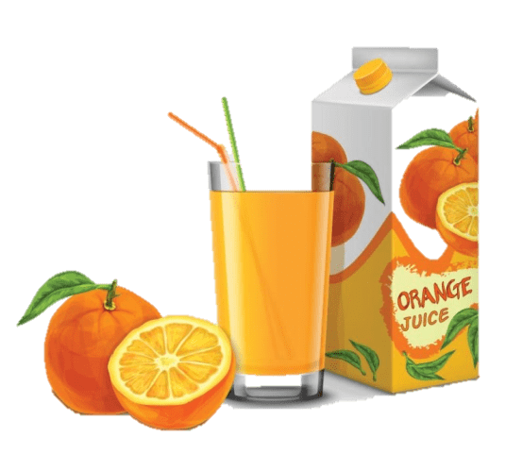
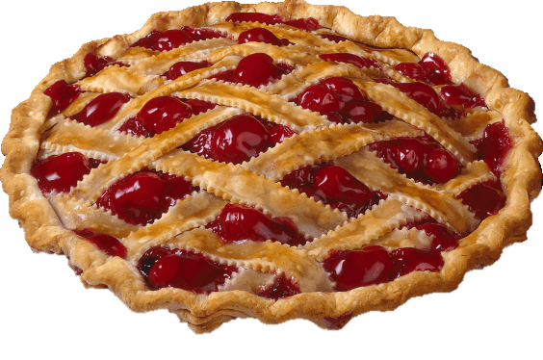
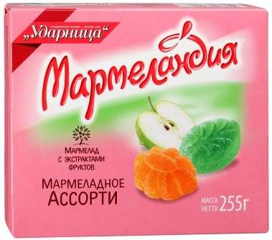
Что
готовят
из фруктов?

Slide 22
«Доскажи словечко»
СОК ИЗ ЯБЛОК -
ЯБЛОЧНЫЙ
СОК ИЗ ГРУШ -
ГРУШЕВЫЙ
СОК ИЗ СЛИВ -
СЛИВОВЫЙ
СОК ИЗ ЛИМОНА -
ЛИМОННЫЙ
СОК ИЗ АПЕЛЬСИНА -
АПЕЛЬСИНОВЫЙ

Slide 23
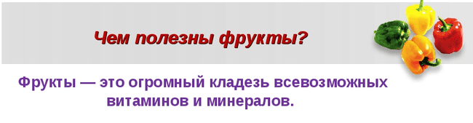
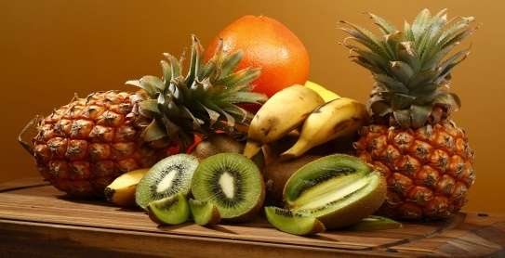
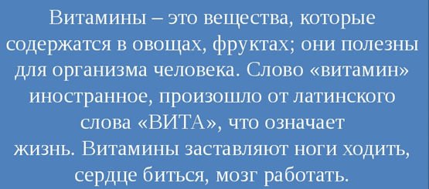

Slide 24
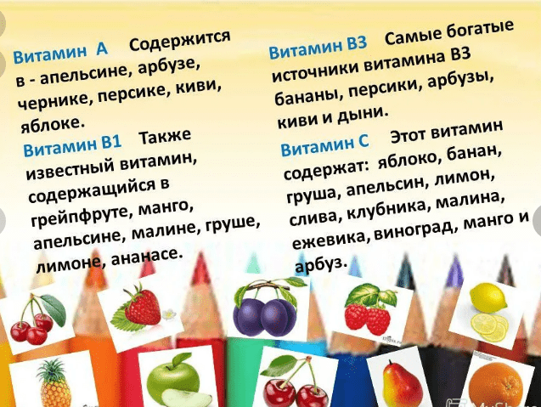

Slide 25
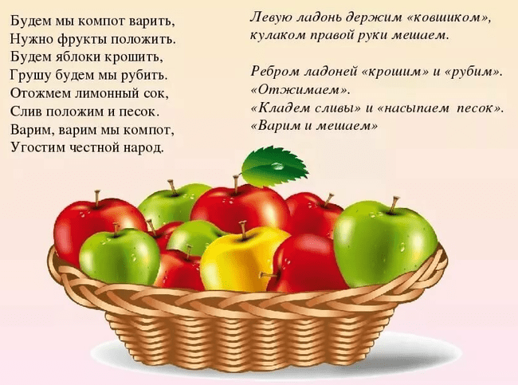
ПАЛЬЧИКОВАЯ ИГРА
«КОМПОТ»

Slide 26
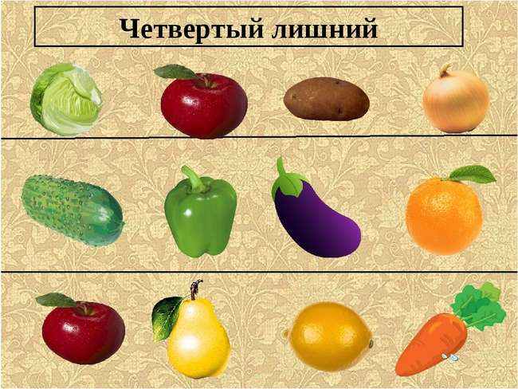

Slide 27











Notes:
Какой фрукт должен быть в клеточке вместо синего знака вопроса?
Какой фрукт должен быть в клеточке вместо красного знака вопроса?
Какой фрукт должен быть в клеточке вместо желтого знака вопроса?

Slide 28


Решите задачу:
Ответ:
12 яблок

Slide 29




Расскажи о фрукте:

Slide 30


Slide 31


Определите своё настроение:
Я узнал много нового,
мне понравилось
Мне было скучно
и трудно

Slide 32


